Slide 1
SEMS 시장조사 및 Smart Load 제안
Smart Load(기존 지선차단기) 기반 사업/기술/일정 통합 제안
Draft v0.1
기준일 2026-04-10 | 내부 공유용 Draft

Slide 2
Executive Summary
2026-04-10
SEMS는 단순 계측기가 아니라 계측·보호·분석·절감 운영이 결합된 시스템으로 봐야 합니다.
Smart Load는 SEMS 말단에서 데이터 생성과 현장 차단을 동시에 수행하는 실행형 현장단말입니다.
1차 범위는 단상·직접계측·과전류/과전압·RS-485/DCU 연동에 집중하고, 고급 보호 기능은 2차 확장으로 분리합니다.
핵심 메시지
제품 단품보다
SEMS 구축용 현장단말
+ 연동 패키지로 제안

Slide 3
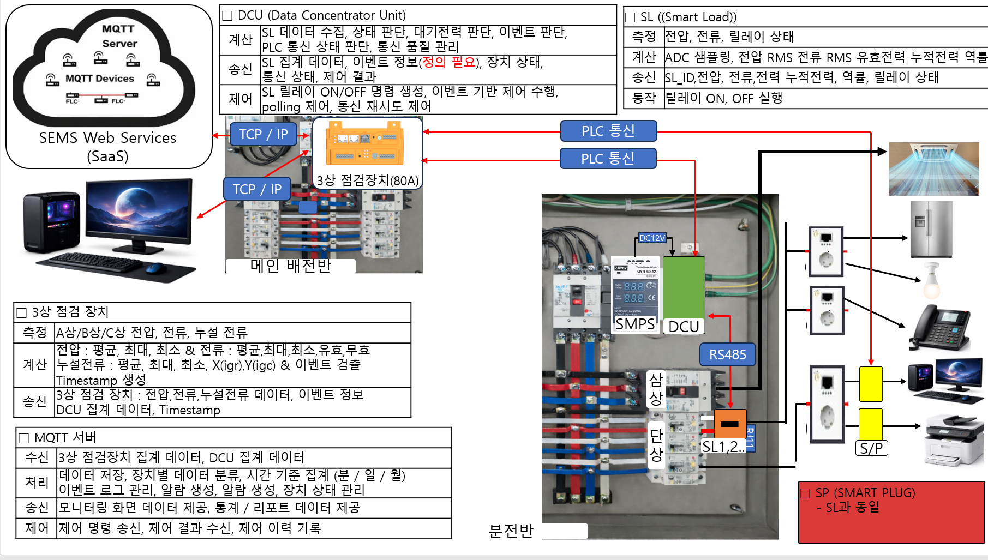
SEMS 구조에서 Smart Load 위치
구조 설명
전체 구조는 MQTT 서버 - 3상 점검장치 - PLC - DCU - Smart Load 방향으로 정리되어 있습니다.
각 Smart Load는 자기 데이터를 직접 계측하고, 자체 판단으로 차단을 수행한 뒤 DCU에 전달합니다.
즉 Smart Load는 SEMS의 말단 센서가 아니라 실행 기능이 있는 현장단말입니다.
참고 이미지: 기존 내부 자료 `SEMS_전체전리.png`

Slide 4
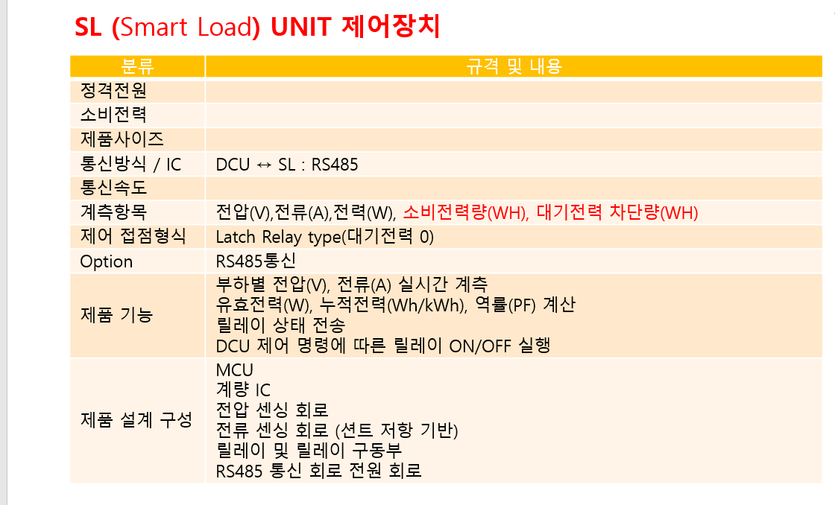
Smart Load 제품 개념
구조 설명
핵심 기능은 분기회로 계측, 자체 판단, 차단, 상태/이벤트 전송입니다.
대외 명칭은 지선차단기보다 Smart Load를 우선 사용하는 것이 맞습니다.
제품 설명은 단품 차단기보다 현장 데이터 인프라의 한 축으로 잡는 것이 유리합니다.
참고 이미지: 기존 내부 자료 `지선차단기_기능정리.png`

Slide 5
시장 및 경쟁 제품 요약
시장 비교
구분
대표 제품/근거
시장 시사점
국내 수요
한국에너지공단 EMS 보급 지원사업
계측·제어 인프라와 모니터링 시스템을 함께 제안해야 실제 사업화가 쉬움
Schneider
PowerTag
분기회로별 가시성과 최종 부하 단위 데이터 확보가 중요
Siemens
Sentron Powermind
측정에서 상태감시·예지보전으로 확장 중
Eaton
Power Xpert BCM
과부하 경보, 다운타임 감소, 운영 안정성까지 함께 판매
Leviton
VerifEye 7000
기존 분전반에 붙는 레트로핏과 다양한 프로토콜 지원이 경쟁력
출처: 한국에너지공단, Schneider Electric, Siemens, Eaton, Leviton 공식 자료 기반 요약

Slide 6
우리 제품의 특화 포인트
2026-04-10
측정 + 자체 판단 + 차단을 하나의 장치에서 수행합니다.
기존 MQTT/PLC/DCU 구조에 붙기 쉬운 현장 맞춤형 단말입니다.
복구정책, 전송주기, 이벤트 정책, 차단 임계치 등 현장별 커스터마이징이 쉽습니다.
1차/2차/3차 확장 로드맵이 분명해 과도한 약속 없이 단계적으로 진입할 수 있습니다.
추천 포지션
국내 현장 맞춤형
Smart Load 단말
+ SEMS 연동 패키지

Slide 7
개발 범위 제안
내부 정리 기준
1차 범위
2차 확장
단상 Smart Load
전압, 전류, 주파수, 유효전력, 전력량
과전류/과전압 차단
RS-485 기반 DCU 연동
상태/이벤트/누적값 전송
피상전력/역률/무효전력 고도화
이력 기반 경보와 패턴 추적
복구 정책 세분화
ZCT 기반 누설전류 확장
고조파/아크/상태진단 검토

Slide 8
제안 전략
2026-04-10
영업 포지션은 차단기 1개 판매보다 현장 데이터 인프라 구축과 절감 운영 기반 제공에 맞춰야 합니다.
1차 판매 타겟은 기존 분전반 데이터 가시성과 보호 기능이 동시에 필요한 중소 현장에 적합합니다.
6월 목표는 양산 완료가 아니라 데모 가능한 시제품과 대외 제안 패키지 확보로 재정의하는 것이 현실적입니다.
대외 메시지
Smart Load는
SEMS 말단 실행형
현장단말

Slide 9
WBS 및 마일스톤
2026-04-10 기준
4/10-4/16
SEMS 정의 및 범위 확정
핵심 기준
6월 목표는 양산 완료가 아니라
데모 가능한 시제품 + 제안 패키지 확보로 재정의
4/10-4/18
시장조사 및 타겟 정리
4/11-4/22
기능 및 인터페이스 확정
4/15-4/29
HW 회로/핀/전원 구조 확정
4/18-5/13
FW 드라이버/보호/복구 구현
5/06-5/20
데모 시제품 구성
5/16-6/05
시험 및 보정
5/20-6/10
제안서/영업 패키지 완성
6/01-6/30
현장 PoC 준비

Slide 10
업무분장 및 운영 기준
업무분장 초안
영역
주요 역할
현재 읽히는 담당
PM
범위 확정, 일정관리, 이슈관리, 대외 조율
김덕회 팀장
상위 서버/플랫폼
플랫폼 구조, 데이터 활용 방향
조중협 이사
3상 점검장치/연계
연계 구조, 게이트웨이 영역
WESYNC
Smart Load
계측, 차단, 통신, 현장단말 구현
임세훈 주임
HW/FW 공통
회로, 드라이버, 보호/복구, 시험
세부 재확인 필요
출처: 한국에너지공단, Schneider Electric, Siemens, Eaton, Leviton 공식 자료 기반 요약

Slide 11
문서 버전관리 기준
2026-04-10
공유 기준 문서는 텍스트 원본과 발표용 PPT를 분리해 관리합니다.
텍스트 기준 문서에서 내용 확정 후 PPT는 파생 산출물로 갱신합니다.
버전은 v0.x 초안, v1.x 내부 확정, v2.x 대외 활용본으로 나눠 운영합니다.
이번 산출물
텍스트 기준 문서
PPT 제안서 초안
로컬 Git 커밋 완료

Slide 12
결론 및 제안
Smart Load는 단순 차단기가 아니라 SEMS의 말단 실행형 데이터 장치로 포지셔닝해야 한다.
1차는 단상·직접계측·자체판단·차단·DCU연동에 집중하고, 고급 보호 기능은 2차 확장으로 분리한다.
시장 접근은 제품 단품 판매보다 현장 맞춤형 SEMS 구축 패키지 제안이 유리하다.
Next step: 판매 타겟 확정 / WESYNC 데이터 항목 확정 / 1차 시제품 범위 승인

